Slide 1
KETERAMPILAN KOMUNIKASI DALAM PERUBAHAN ORGANISASIONAL
PERTEMUAN 14

Slide 2
Komunikasi Organisasi
Komunikasi adalah suatu proses dimana seseorang memindahkan perasaan yang biasanya berupa lambang, kata-kata untuk mengubah tingkah laku orang lain (Carl I. Hovland)
Organisasi merupakan struktur dimana terlaksana proses kegiatan pencapaian tujuan melalui operasi dan interaksi antar unit bagian secara harmonis, dinamis dan pasti (Rogers, 1983)

Slide 3
Komunikasi Organisasi
Media komunikasi merupakan salah satu proses dalam model komunikasi yang sangat diperlukan dalam perubahan organisasi.
Dalam perubahan organisasi membutuhkan suatu media komunikasi yang digunakan saluran dalam organisasi.

Slide 4
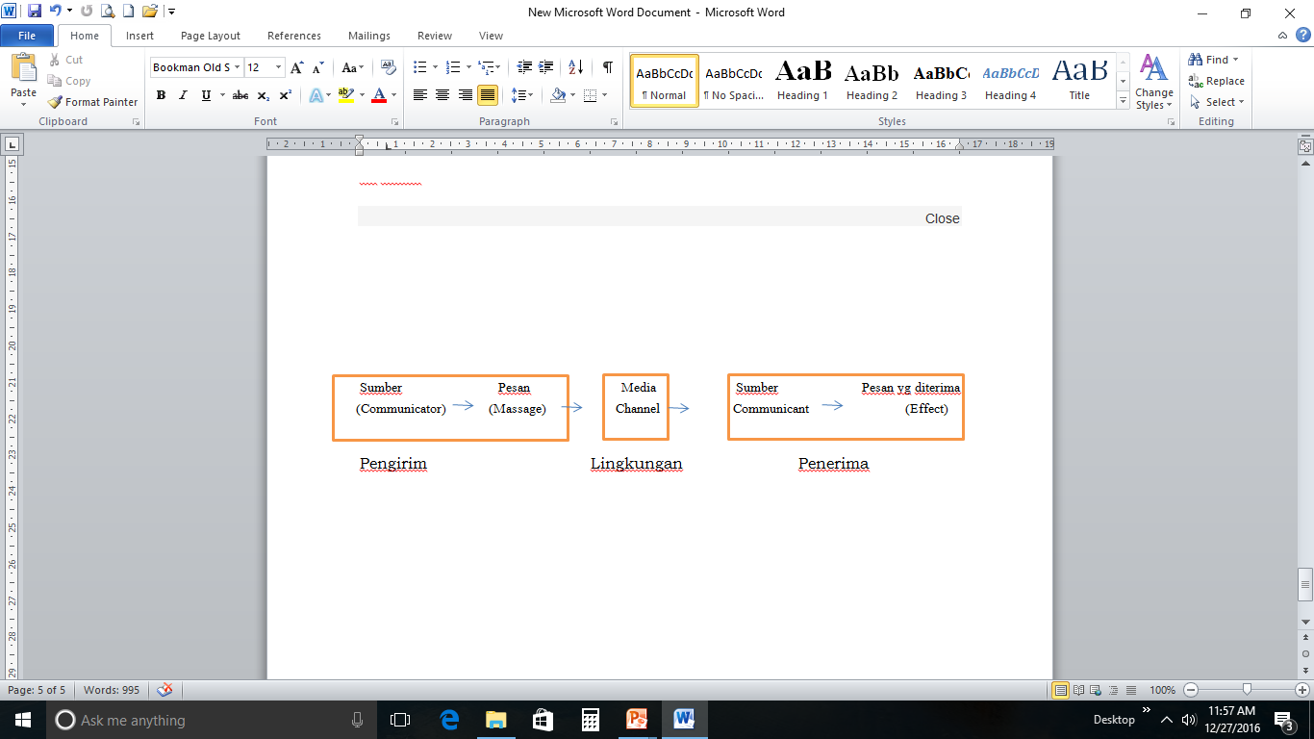
Proses Komunikasi dalam Organisasi

Slide 5
Proses Model Komunikasi
Sumber (source), pengirim pesan (communicator), pesan (communicate), saluran atau media (channel), penerima pesan (communicant), hasil (effect)

Slide 6
Sepuluh elemen dasar dalam komunikasi
Sumber informasi(pengirim)
Pengirim
Saluran atau media (channel)
Penerima (receiver)
Tujuan (destination)
Pengubahan berita, sandi (encoding)
Pengiriman sinyal
Penerima sinyal
Berita atau kode
Sumber kegaduhan

Slide 7
Pentingnya komunikasi dalam perubahan
Perubahan akan menimbulkan konflik, konflik dapat bersifat positif dan negatif

Slide 8
Komunikasi Perubahan Organisasi
Perubahan organisasi dikomunikasikan lewat berbagai media komunikasi.
Media komunikasi lisan: pertemuan tatap muka, latihan , contoh tindakan langsung
Media komunikasi tertulis: media cetak, poster, surat edaran dan lain-lain.

Slide 9
Komunikasi Perubahan Organisasi
Dalam mengkomunikasikan perubahan perusahaan yang terpenting adalah bagaimana mengkomunikasikan budaya perusahaan itu secara efektif, apa saja yang perlu dikomunikasikan, dan kapan saja sebaiknya budaya perusahaan itu dikomunikasikan.

Slide 10
Pemahaman Perubahan Organisasi
Perubahan organisasi harus disebarluaskan pada seluruh anggota organisasi untuk mendapatkan kesepakatan dan komitmen atas nilai-nilai yang harus diberlakukan untuk mendasari semua akivitas dalam organisasi.

Slide 11
Media dalam menanamkan perubahan organisasi pada anggota organisasi:
Wawancara khusus
Rapat Kerja, konferensi atau pertemuan segenap anggota organisasi atau pegawai dalam suatu organisasi
Pembicaraan telepon
Penerbitan
Surat edaran
Papan pengumuman
Plakat laporan tahunan anggota
Dan lain-lain

Slide 12
Mensosialisasikan perubahan organisasi
Dalam sosialisasi perubahan organisasi dibutuhkan media yang sesuai dengan kebutuhan
Media organisasi mempunyai posisi strategis untuk mensosialisasikan perubahan, termasuk perubahan yang berkaitan dengan organisasi.

Slide 13
Sumber:
Manajemen Perubahan, Teori dan Aplikasi pada organisasi Publik dan Bisnis (Prof. Dr. H. Ismail Nawawi Uha, MPA, M.Si)
Penerbit Ghalia Indonesia, Juni 2014

